Slide 1
Introdução à Análise Temática
Maria Clara - Abril 2024

Slide 2

O que é?
É um método para identificar, organizar e oferecer, sistematicamente, insights de padrões e significados (temas) em um dataset.
Produz a resposta para uma pergunta, em alguns casos (que são comuns na pesquisa qualitativa) até mesmo para perguntas que só se tornam aparentes durante a análise.
É possível reportar:
- significados semânticos óbvios dos dados;
- significados latentes, a partir de suposições e
ideias que surgem a partir do que não está explícito.

Slide 3


Duas principais abordagens:
Abordagem Indutiva
Abordagem Dedutiva
Bottom-up;
Direcionada pelo que está nos dados.
Top-down;
Conceitos, ideias e tópicos são levados a priori para codificar e interpretar os dados.

Slide 4


INDUTIVA:
+ experimental!
Teoria
Hipótese
Padrão
Observação
Dá voz às experiências e significados presentes no mundo descrito nos dados.

Slide 5

DEDUTIVA:
Teoria
Hipótese
Observação
Confirmação
Como o mundo dos dados é construído? Quais ideias e premissas os dados informam?

Slide 6
Duas principais abordagens:
Abordagem Indutiva
Abordagem Dedutiva
Bottom-up;
Direcionada pelo que está nos dados.
Top-down;
Conceitos, ideias e tópicos são levados a priori para codificar e interpretar os dados.
Cada abordagem se encaixa melhor para um tipo de análise temática.

Slide 7



Três tipos de análise temática
Análise Reflexiva
Análise de Codebook
Abordagem indutiva.
É um tipo muito flexível, envolve diversos ciclos de codificação e maior liberdade.
Abordagem dedutiva.
Utiliza codebooks que já contêm os temas a serem utilizados na análise.
Objetivo: produzir achados mais confiáveis e consistentes.
Análise de Coding reliability
Usa vários codificadores.
Traz um elemento de confiança, já que todos precisam concordar com o desfecho. Diminui vieses.

Slide 8
Duas principais abordagens:
Na realidade...
Abordagem Indutiva
Abordagem Dedutiva
Bottom-up;
Direcionada pelo que está nos dados.
Top-down;
Conceitos, ideias e tópicos são levados a priori para codificar e interpretar os dados.

Slide 9
Duas principais abordagens:
Abordagem Indutiva
Abordagem Dedutiva
Bottom-up;
Direcionada pelo que está nos dados.
Top-down;
Conceitos, ideias e tópicos são levados a priori para codificar e interpretar os dados.

Slide 10
Duas principais abordagens:
E pode isso? Isso tá certo??
Abordagem Indutiva
Abordagem Dedutiva
Bottom-up;
Direcionada pelo que está nos dados.
Top-down;
Conceitos, ideias e tópicos são levados a priori para codificar e interpretar os dados.

Slide 11
Análise de Template

Slide 12
Análise de Template
o melhor dos 2 mundos

Slide 13
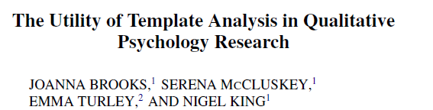

Análise de Template
É um tipo de análise temática que enfatiza o uso de uma codificação hierárquica, mas ao mesmo tempo equilibra um certo grau de estrutura com umaflexibilidade para adaptação às necessidades do estudo.
Como? Utilizando subsets dos dados.

Slide 14
Etapas da Análise Temática
01
02
03
04
Conhecendo os dados
Códigos iniciais
Definição de temas
Revisão dos temas
- transcrever;
- ler;
- anotar ideias iniciais.
- delinear pontos chave dos dados;
- procurar padrões entre os códigos;
- criar mapa visual
- discussão;
- refinar os temas existentes;

Slide 15
Etapas da Análise Temática de Template
01
02
03
04
Códigos iniciais
Conhecendo os dados
Definição template inicial
Aplicação em novos dados
05
06
Finalização do template
Aplicação no dataset completo

Slide 16

Como acontece na prática?

Slide 17
Etapas da Análise Temática de Template
01
02
03
04
Códigos iniciais
Conhecendo os dados
Definição template inicial
Aplicação em novos dados
05
06
Finalização do template
Aplicação no dataset completo

Slide 18
Conhecendo os dados
Ler todos os dados!
01

Slide 19


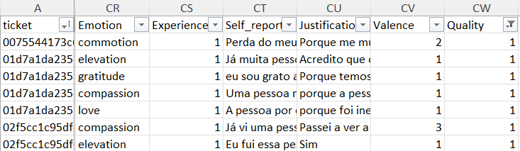
Conhecendo os dados
Ler todos os dados!
01

Slide 20
Etapas da Análise Temática de Template
01
02
03
04
Códigos iniciais
Conhecendo os dados
Definição template inicial
Aplicação em novos dados
05
06
Finalização do template
Aplicação no dataset completo

Slide 21
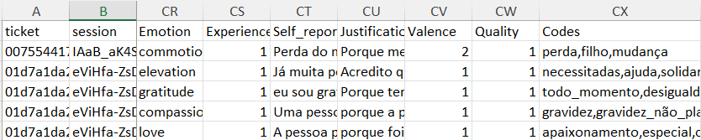
Códigos Iniciais
02
Toda vez que identificar algo que seja potencialmente relevante para a pergunta: CÓDIGO!
- pode ser a nível semântico ou latente;
- são sucintos, servem pro analista entender (não são explicações!!)

Slide 22
Etapas da Análise Temática de Template
01
02
03
04
Códigos iniciais
Conhecendo os dados
Definição template inicial
Aplicação em novos dados
05
06
Finalização do template
Aplicação no dataset completo

Slide 23
Definição template inicial
Códigos
Temas iniciais
03
No nosso caso: a partir do piloto

Slide 24
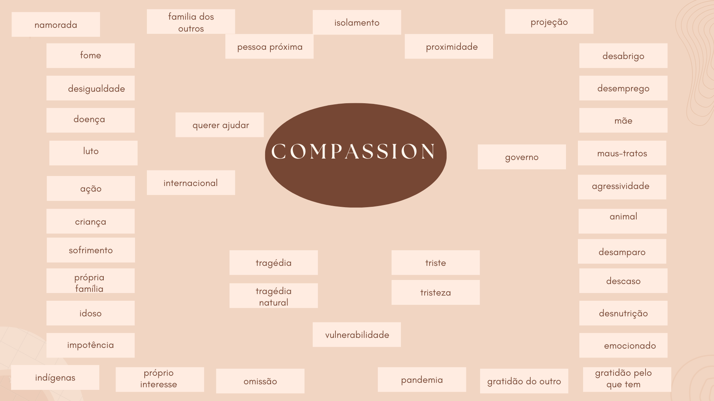

Slide 25
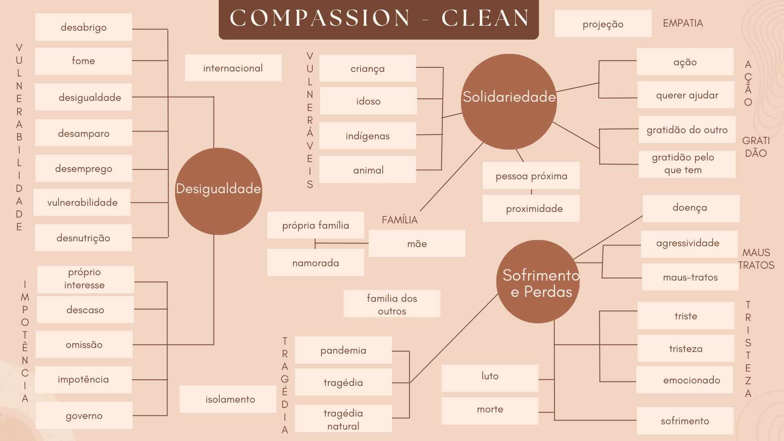

Slide 26
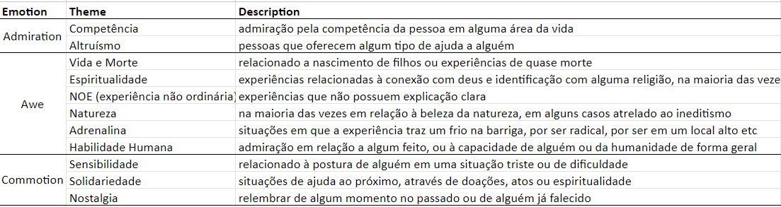
Definição template inicial
03
literatura + dados
Códigos
Temas iniciais

Slide 27
Etapas da Análise Temática de Template
01
02
03
04
Códigos iniciais
Conhecendo os dados
Definição template inicial
Aplicação em novos dados
05
06
Finalização do template
Aplicação no dataset completo

Slide 28

Aplicação em novos dados
template inicial a partir do piloto
04
dados onda
exploratória

Slide 29


Aplicação em novos dados
04
dados onda
exploratória
fração
dos dados
outros
avaliadores

Slide 30
Aplicação em novos dados
04
dados onda
exploratória
fração
dos dados
outros
avaliadores
- Análise cega para as emoções

Slide 31

Aplicação em novos dados
04
discussão sobre o template
surgimento de novos temas!

Slide 32
Etapas da Análise Temática de Template
01
02
03
04
Códigos iniciais
Conhecendo os dados
Definição template inicial
Aplicação em novos dados
05
06
Finalização do template
Aplicação no dataset completo

Slide 33
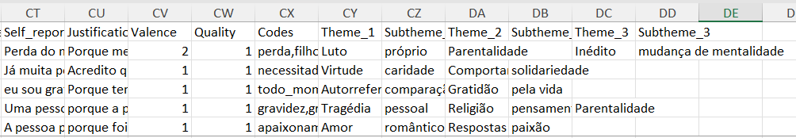
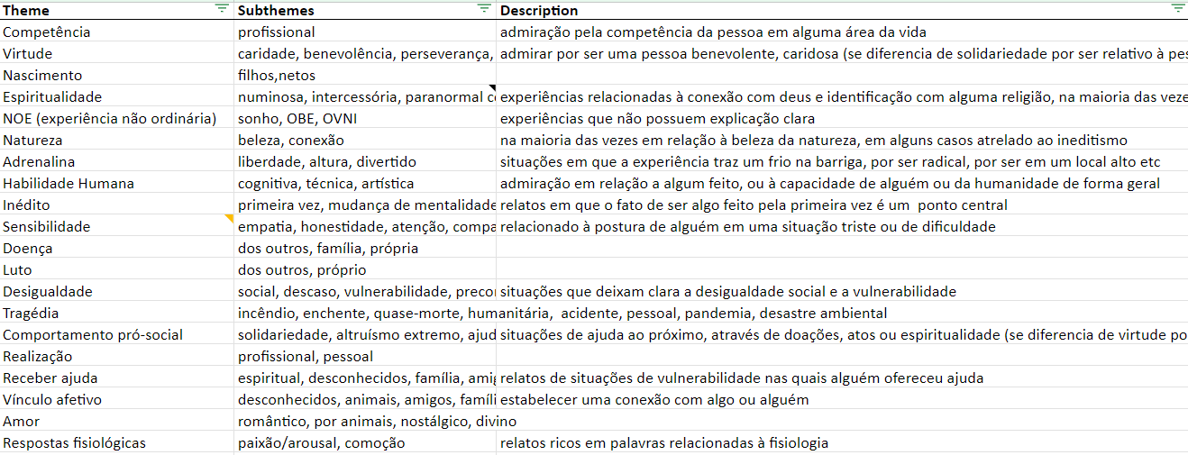
Finalização do template
05

Slide 34
Etapas da Análise Temática de Template
01
02
03
04
Códigos iniciais
Conhecendo os dados
Definição template inicial
Aplicação em novos dados
05
06
Finalização do template
Aplicação no dataset completo

Slide 35


Aplicação no dataset completo
06
Onda exploratória
Onda confirmatória

Slide 36
Análise e Discussão disso tudo!
07

Slide 37





Análise e Discussão disso tudo!
07

Slide 38
Vantagens e desvantagens
Prós:
Fácil aprendizado;
Análise flexível;
Aplicações variadas;
Contras:
Análise e critérios subjetivos;
Trabalhoso – consome bastante tempo!
Barreiras linguísticas.

Slide 39
Resumindo…

Slide 40
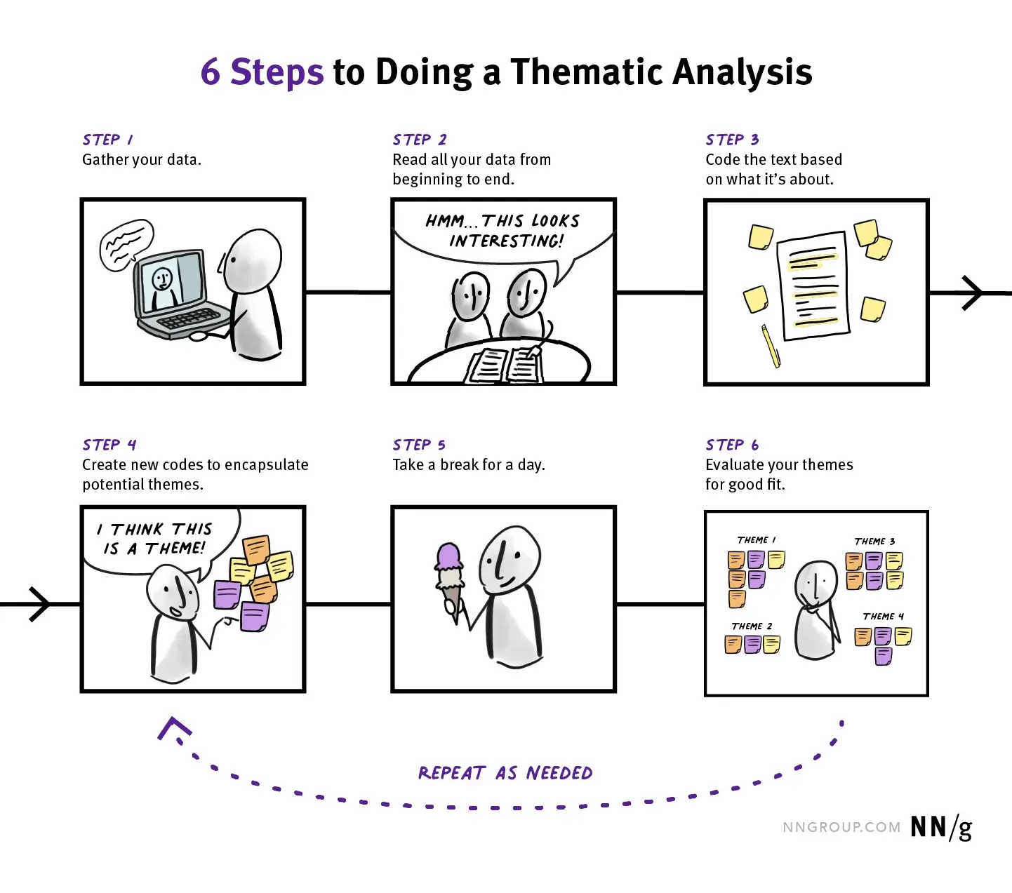

Slide 41

Análise e Discussão disso tudo!
07

Slide 42
Obrigada!

Slide 43
Referências
In book: APA handbook of research methods in psychology, Vol. 2: Research designs: Quantitative, qualitative, neuropsychological, and biologicalEdition: FirstChapter: Thematic analysis.Publisher: American Psychological AssociationEditors: H. Cooper, P. M. Camic, D. L. Long, A. T. Panter, D. Rindskopf, K. J. Sher;
Brooks, J., McCluskey, S., Turley, E., & King, N. (2015). The utility of template analysis in qualitative psychology research. Qualitative research in psychology, 12(2), 202-222.

